Slide 1
CHÍNH TẢ
Lớp 4

Slide 2
Chính tả: ( Nghe - viết)
KIỂM TRA BÀI CŨ:
Tập hợp những từ nào trong các dòng sau viết đúng chính tả:
a. buâng khuâng, bận biệu, nhân dân, vâng lời.
b. bâng khuâng, bận bịu, nhân dân, vâng lời.
c. bâng khuâng, bận bịu, nhân dân, vân lời.

Slide 3
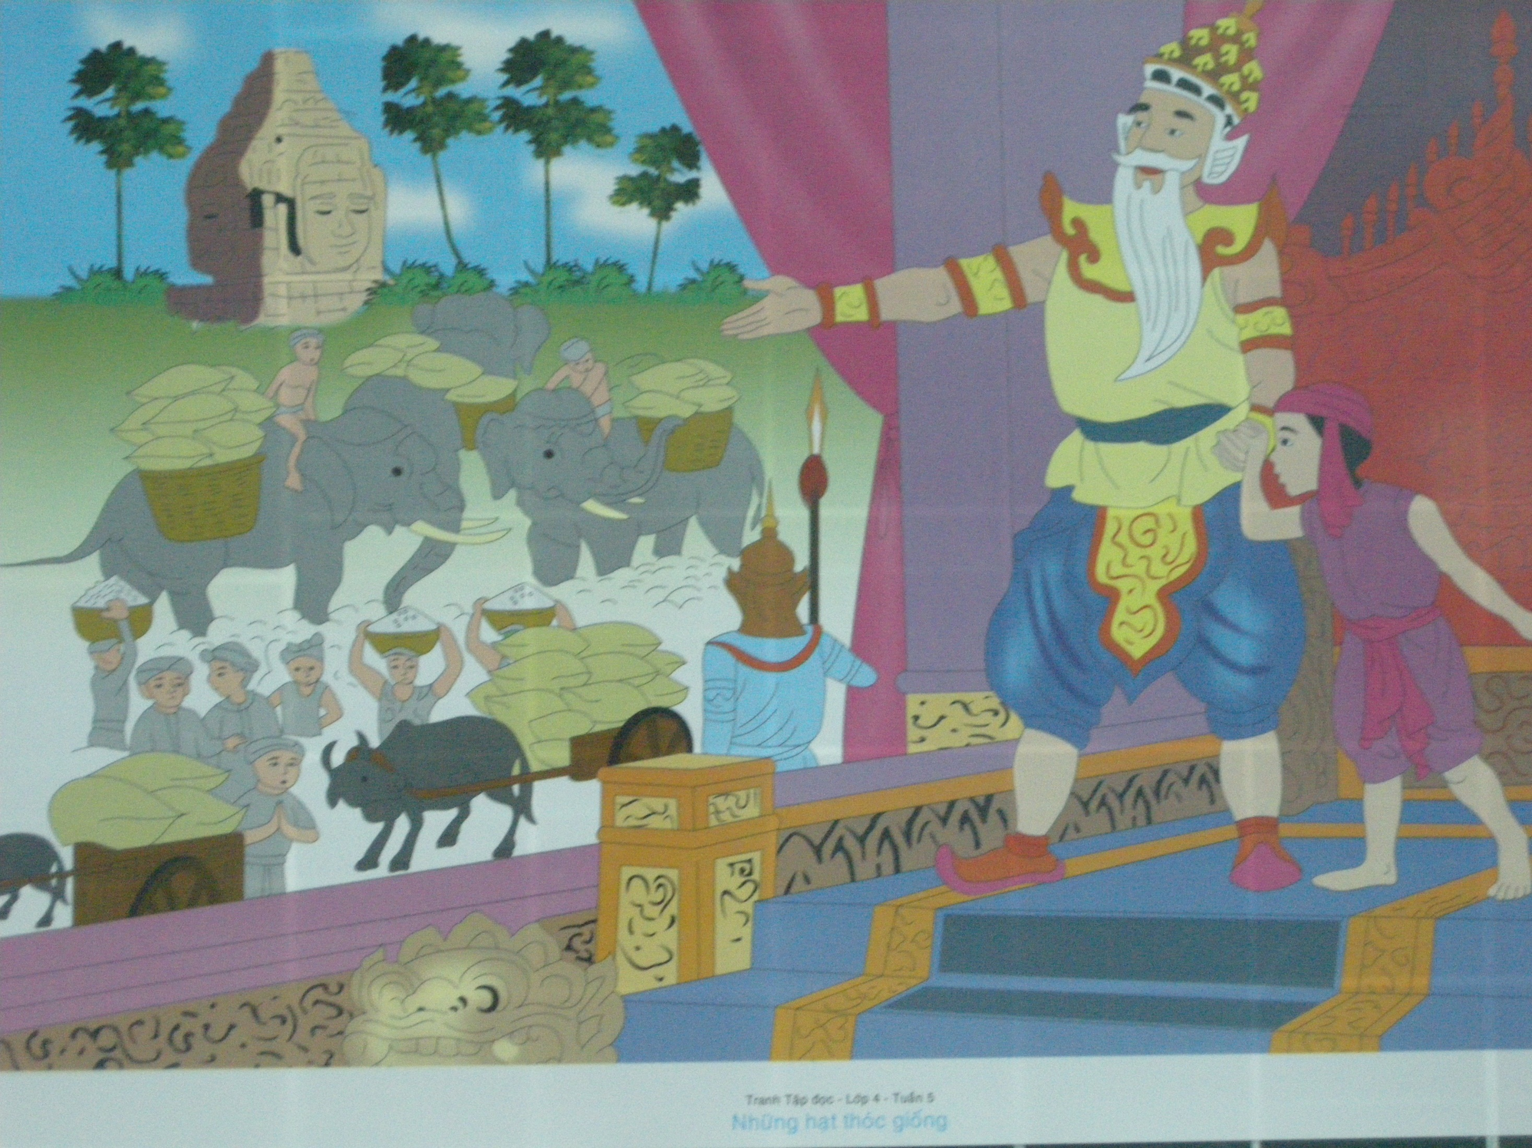
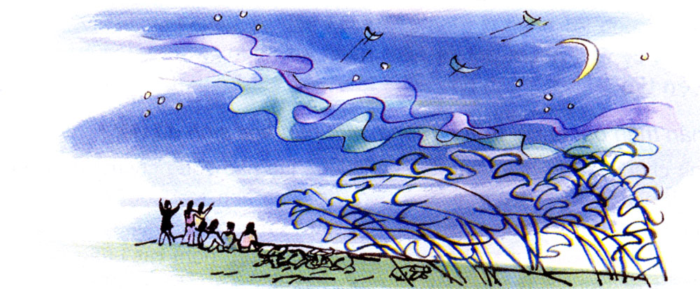

Slide 4
Những hạt thóc giống
Lúc ấy, nhà vua mới ôn tồn nói:
- Trước khi phát thóc giống, ta đã cho luộc kĩ rồi. Lẽ nào thóc ấy còn mọc được? Những xe thóc đầy ắp kia đâu phải thu được từ thóc giống của ta!
Rồi vua dõng dạc nói tiếp:
-Trung thực là đức tính quý nhất của con người. Ta sẽ truyền ngôi cho chú bé trung thực và dũng cảm này.
Chôm được truyền ngôi và trở thành ông vua hiền minh.
Truyện dân gian Khmer

Slide 5
Chính tả: ( Nghe - viết)
Bài viết: Những hạt thóc giống
Câu hỏi:
+ Nhà vua chọn người như thế nào để nối ngôi?
+ Vì sao người trung thực là người đáng quý?

Slide 6
Nghe- viết: Những hạt thóc giống
Từ khó:
ôn tồn
luộc kĩ
đầy ắp
dõng dạc
truyền ngôi

Slide 7
Những hạt thóc giống
Lúc ấy, nhà vua mới ôn tồn nói:
- Trước khi phát thóc giống, ta đã cho luộc kĩ rồi. Lẽ nào thóc ấy còn mọc được? Những xe thóc đầy ắp kia đâu phải thu được từ thóc giống của ta!
Rồi vua dõng dạc nói tiếp:
-Trung thực là đức tính quý nhất của con người. Ta sẽ truyền ngôi cho chú bé trung thực và dũng cảm này.
Chôm được truyền ngôi và trở thành ông vua hiền minh.
Truyện dân gian Khmer

Slide 8
Luyện tập:
Tìm những chữ bị bỏ trống để hoàn chỉnh đoạn văn dưới đây. Biết rằng:
Những chữ bị bỏ trống có vần en hoặc eng.
Ngày hội, người người … chân. Lan… qua đám đông để về nhà. Tiếng xe điện…keng. Lan lên xe, thấy ngay một chiếc ví nhỏ màu nâu rơi ra từ chiếc túi của một bà cụ mặc áo... ấm, choàng khăn nhung màu…. Cụ già không hề hay biết. Lan nhặt chiếc ví đưa cho cụ. Cụ mừng rỡ cầm ví, em ngoan.

Slide 9
Luyện tập:
Tìm những chữ bị bỏ trống để hoàn chỉnh đoạn văn dưới đây. Biết rằng:
Những chữ bị bỏ trống có vần en hoặc eng.
Ngày hội, người người chen chân. Lan len qua đám đông để về nhà. Tiếng xe điện leng keng. Lan lên xe, thấy ngay một chiếc ví nhỏ màu nâu rơi ra từ chiếc túi của một bà cụ mặc áo... ấm, choàng khăn nhung màu đen. Cụ già không hề hay biết. Lan nhặt chiếc ví đưa cho cụ. Cụ mừng rỡ cầm ví, khen em ngoan.

Slide 10
*Bài tập 3b: Giải câu đố sau:
Tên con vật chứa tiếng có vần en hoặc eng.
Chim gì liệng tựa con thoi
Báo mùa xuân đẹp giữa trời say sưa.
(Là con gì?)

Slide 11
